Slide 1






한국어 지부
Quantum GIS Tutorial
(QGIS 기본, 고급 기능 및 PyQGIS)
2013년 7월 15~19일
국토해양부 공간정보 거점대학
오픈 소스 GIS 과정
가이아쓰리디(주) / ㈜망고시스템
신상희(shshin@gaia3d.com) / 이민파(mapplus@gmail.com)

Slide 2
I. Quantum GIS(QGIS) 개요

Slide 3
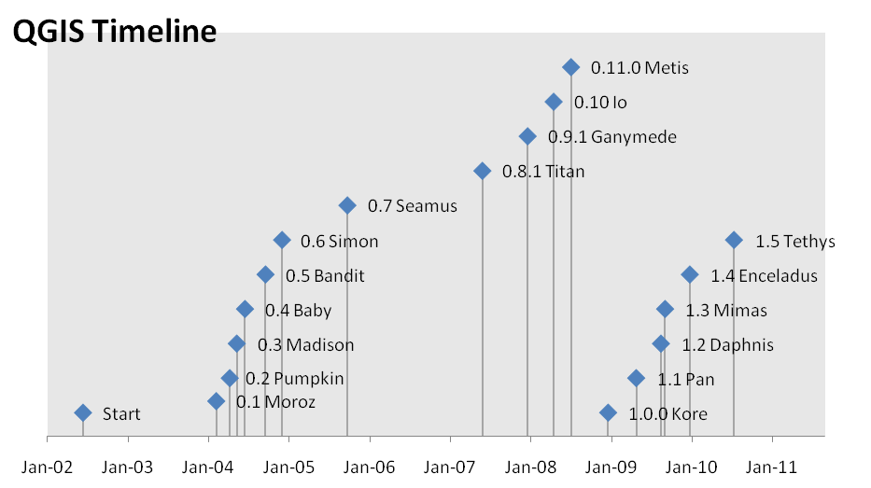
I. Quantum GIS(QGIS) 개요
QGIS란?
오픈 소스 기반의 강력하고 편리한 지리정보체계 소프트웨어
지원 운영 체제
MS Windows
Mac OSX
Linux, Unix
라이선스
GPL
기반 언어
C++, Python

Slide 4
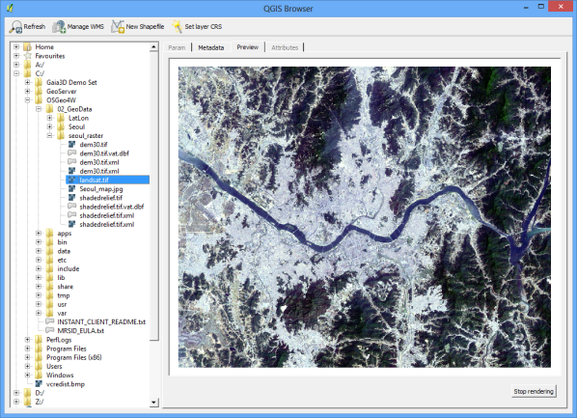
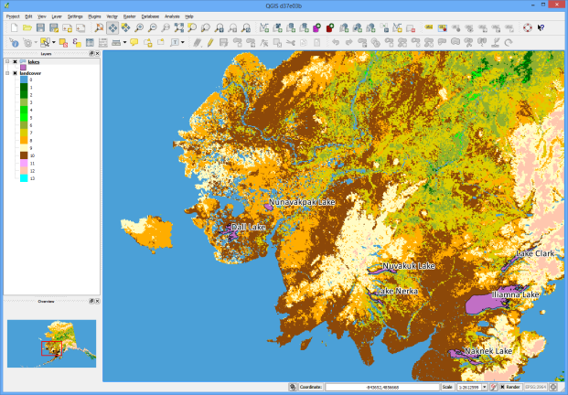
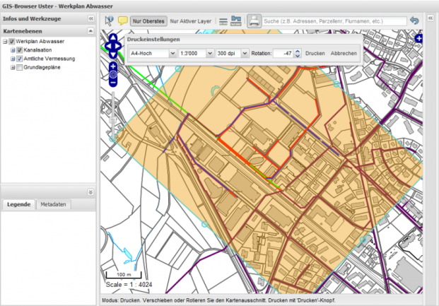
I. Quantum GIS(QGIS) 개요
QGIS 제품군
QGIS Desktop
QGIS Browser
QGIS Client
QGIS Server
지리정보 조회 전용의 작고 빠른 뷰어
지리정보 조회, 생성, 편집, 분석용 데스크탑 GIS
QGIS Library(C++)
QGIS Server와 GeoExt 기반의 Web Mapping Framework
WMS 1.3.0, 1.1.1 서버
FastCGI/CGI 프로그램
SLD 등 지원
QGIS Desktop의 프로젝트 파일을 이용한 손쉬운 설정

Slide 5
I. Quantum GIS(QGIS) 개요
QGIS Desktop의 주요 사양 – 1
다양한 공간 자료 포맷 지원 :
PostGIS, SpatiaLite 등
OGR을 이용한 대부분의 벡터 포맷 지원(SHP, TAB, SDTS, GML 등)
GDAL을 이용한 대부분의 래스터 포맷 지원(GeoTiff, USGS DEM, IMG 등)
OGC WMS, WMS-T(Tile Cache), WFS, WFS-T
사용자 친화적인 공간 자료 조작 도구 :
EPSG 등록 좌표계 및 사용자 좌표계 지원
실시간 투영 기능 제공
인쇄 구성기
오버뷰 창
공간 책갈피 기능
객체 선택 및 조회
속성 정보 조회, 편집, 검색
객체 라벨링
벡터 다이어그램 중첩
벡터와 래스터에 다양한 심볼로지 적용 가능
경위도 격자 그리기
측정 기능 및 좌표 독취 기능

Slide 6
I. Quantum GIS(QGIS) 개요
QGIS Desktop의 주요 사양 – 2
공간 자료 생성, 편집, 내보내기 기능 :
디지타이징 기능 제공
속성 정보 및 래스터 계산 기능
래스터 자료 위치 등록 기능(GeoReferencer)
GPX 포맷 읽기/내보내기 등
공간 분석 기능 :
Buffer, Intersect, Within 등
Map Algebra
지형 분석 기능
수문학적 모델링
네트워크 분석 등
강력한 플러그인 :
기본 플러그인 외에 다양한 3rd Party 플러그인 존재
Python을 이용한 플러그인 직접 개발 가능
편리한 인터넷 지도 발행 :
QGIS Server 혹은 UMN MapServer를 이용해 QGIS 지도를 편리하게 인터넷으로 서비스

Slide 7
II. QGIS 다뤄보기
- 일러두기 -
본 교재는 미국 하버드 대학교 Center for Geographic Analysis의 QGIS Workshop Manual의 내용을 일부 포함하고 있습니다.
하버드 대학교의 해당 자료는 http://maps.cga.harvard.edu/qgis/ 에서 살펴볼 수 있습니다.
하버드 대학교의 자료와 본 자료는 모두 Creative Commons License CC-BY-NC을 따릅니다.
본 교재에서는 교육의 편의상 Windows 기반의 QGIS 위주로 설명합니다.
본 교재에서 사용하는 이미지의 QGIS 버젼은 교육용 버젼과 다를 수 있으나, 기능상 차이는 없습니다.

Slide 8
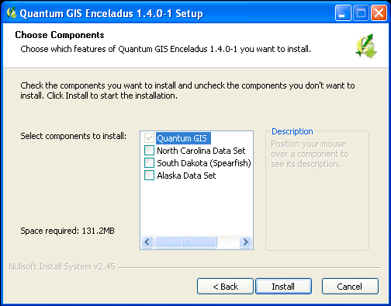
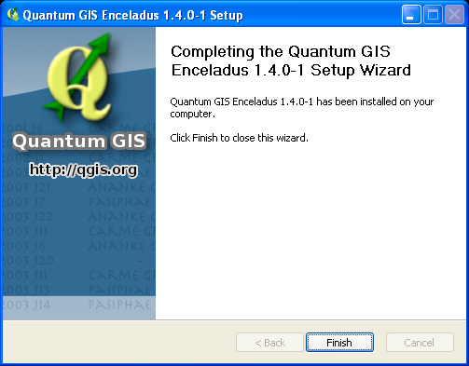
II-1. QGIS 설치하기
QGIS 공식 버젼 설치
① http://qgis.org/downloads/ 에 접속하여 QGIS 최신 버젼을 내려 받음
② 또는 배포된 자료의 Program 폴더에서 QGIS 최신 버젼을 자신의 컴퓨터로 복사
③ 설치 파일을 더블클릭하여 설치를 시작
④ QGIS 프로그램 외의 GIS 자료는 설치하지 않음
⑤ 기본적인 설정에 따라 설치를 완료
⑥ 바탕화면의 QGIS 아이콘을 클릭하여 QGIS를 실행

Slide 9
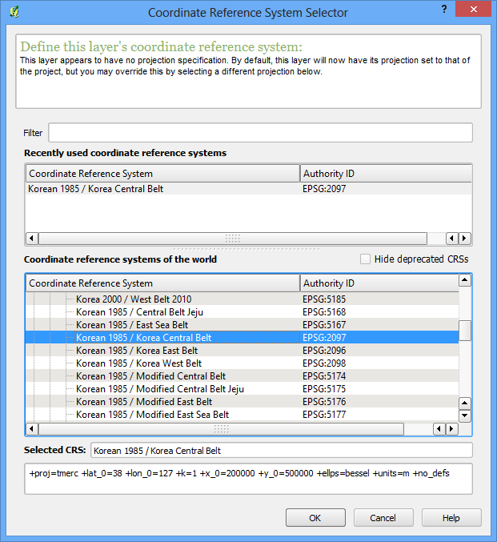
II-1. QGIS 설치하기
QGIS 공식 버젼의 설치(계속) – 한국 좌표계 파일 설치(한국 좌표계가 자동으로 등록되지 않는 경우에 해당)
① QGIS를 종료
② 배포된 자료의 Localization 폴더에 있는 QGIS_SRS.zip을 자신의 컴퓨터로 복사. (위 파일은 http://www.osgeo.kr/44 에서도 구하실 수 있음)
③ QGIS_SRS.zip 파일의 압축을 풀면, qgis.db와 srs.db가 나타남
④ 위 두 파일을 QGIS 설치 폴더(예, C:\Program Files\Quantum GIS Wroclaw\ ) 밑에 있는 apps\qgis\resources\ 에 복사
⑤ QGIS를 재 실행
추가된 한국의 좌표계 정보

Slide 10

II-2. QGIS 둘러보기
QGIS의 사용자 인터페이스 이해하기
1
2
① 메뉴
② 도구 모음
③ 지도 범례
④ 지도 창
⑤ 지도 오버뷰
⑥ 상태 표시줄
3
4
5
6

Slide 11
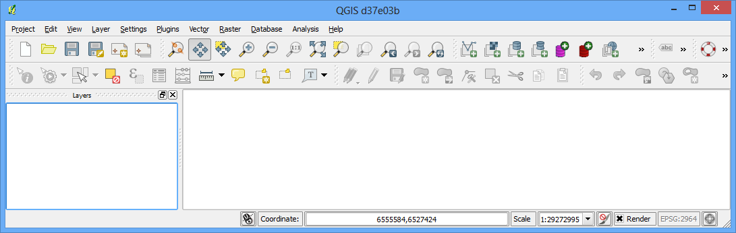
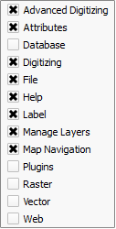
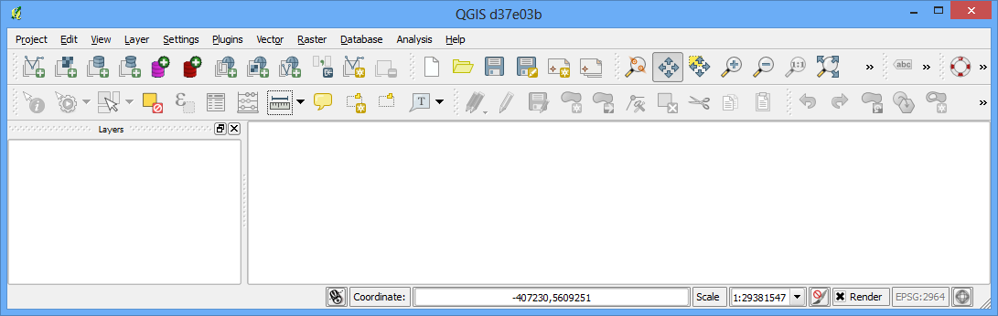
II-2. QGIS 둘러보기
QGIS의 도구모음(Toolbar)
Toolbar의 빈 곳에 마우스 오른쪽 버튼을 눌러 Toolbar 관리
Toolbar 좌측의 경계부를 마우스로 끌어서 원하는 곳으로 이동

Slide 12
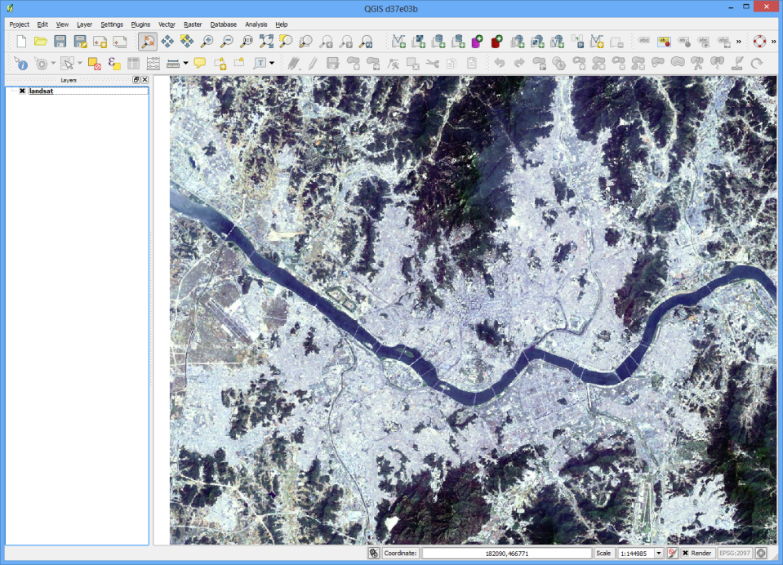
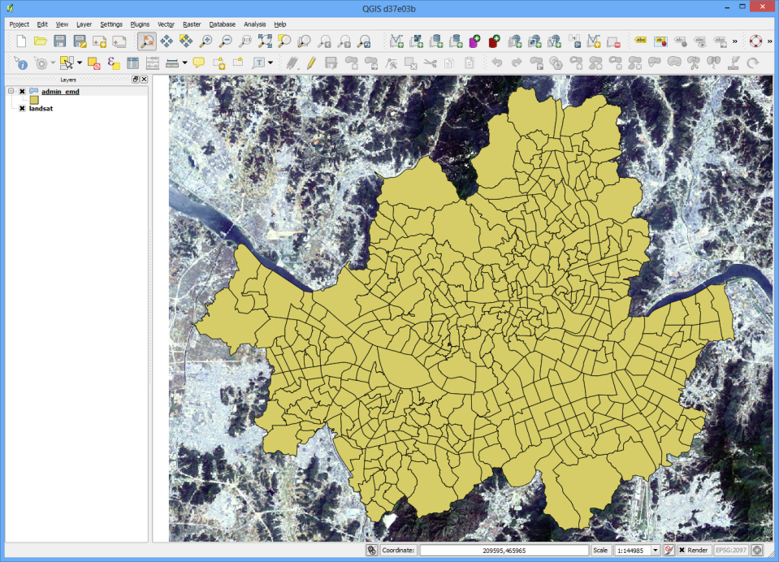
II-2. QGIS 둘러보기
화면 확대/축소, 이동 및 속성 보기
① QGIS 실행
② [Layer] -> [Add Raster Layer…] 혹은 를 클릭
③ 배포된 ‘Sample Data 폴더’ -> ‘seoul_raster’ 폴더 밑에 있는 landsat.tif 선택하여 열기
④ [Layer] -> [Add Vector Layer…] 혹은 를 클릭
⑤ 배포된 ‘Sample Data 폴더’ -> ‘seoul’ 폴더 밑에 있는 admin_emd.shp 선택하여 열기
⑥ 화면조작 도구 를 이용하여 이동, 확대, 축소, 전체보기 등을 수행

Slide 13
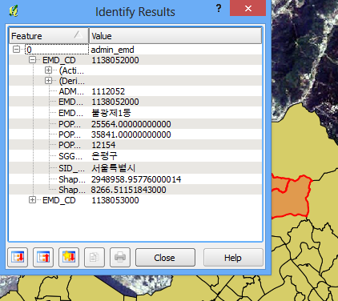
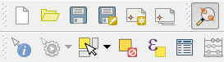
II-2. QGIS 둘러보기
화면 확대/축소, 이동 및 속성 보기(계속)
화면확대
전체보기
레이어보기
화면이동
화면축소
선택보기
속성보기

Slide 14
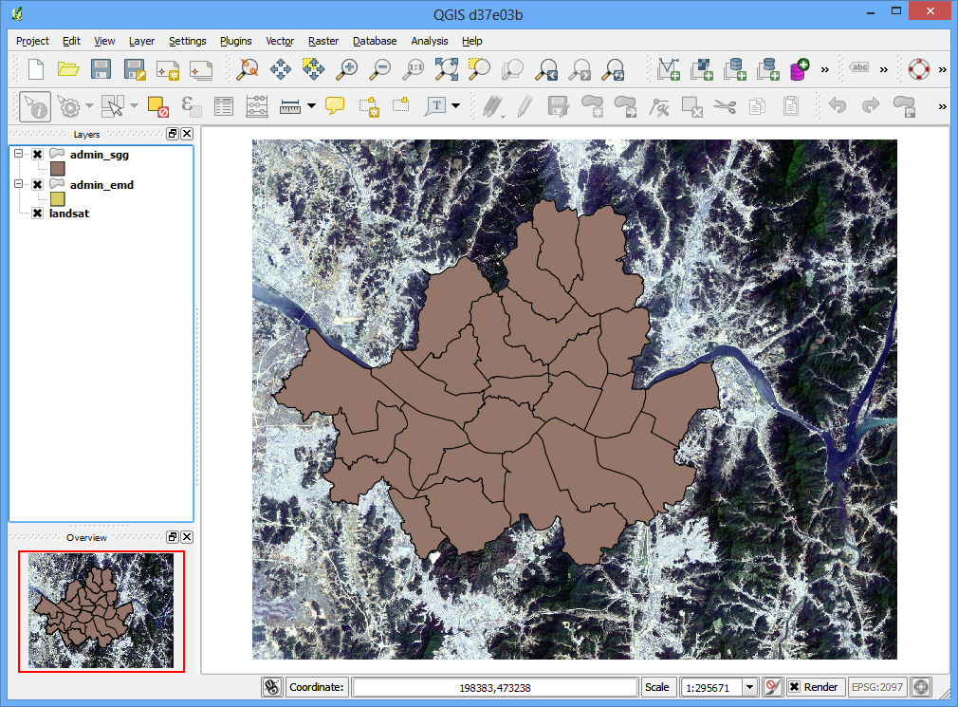
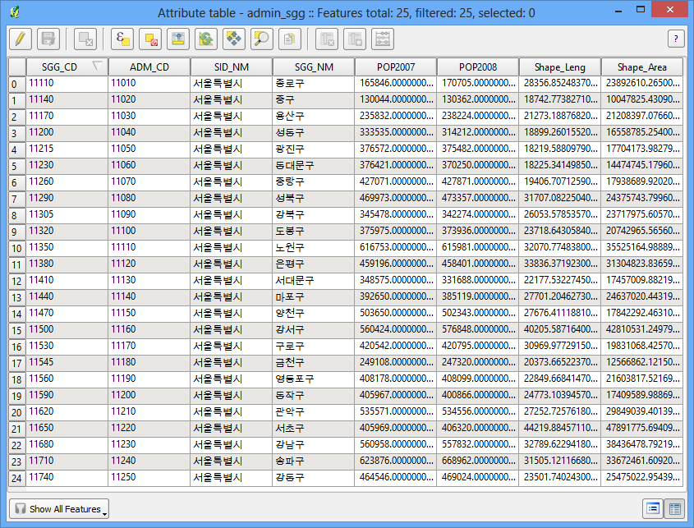
II-2. QGIS 둘러보기
선택(Selection)
① [Layer] -> [Add Vector Layer…] 혹은 를 클릭
② 배포된 ‘Sample Data 폴더’ -> ‘seoul’ 폴더 밑에 있는 admin_sgg.shp 선택하여 열기
③ 지도 범례(Layers)에서 admin_sgg.shp을 선택한 뒤, 마우스 오른쪽 버튼을 눌러 ‘Open Attribute Table’을 선택하거나, 도구모음(Toolbar)에서 를클릭

Slide 15
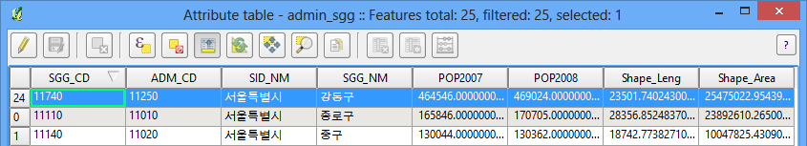
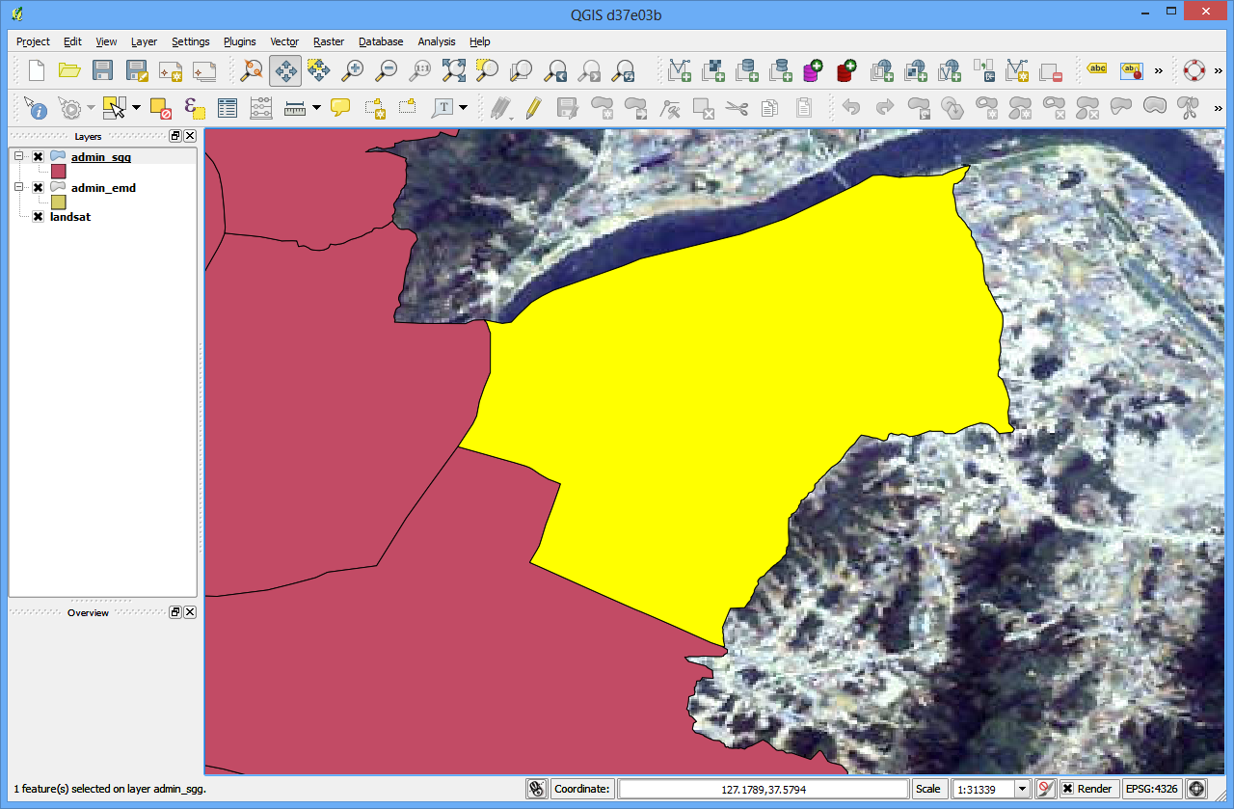
II-2. QGIS 둘러보기
선택(Selection) – 계속
① Attribute Table 창에서 강동구가 있는 24번 줄을 클릭
② 이후 Attribute Table 좌하단의 클릭하여, 지도 화면이 강동구를 중심으로 확대, 이동됨을 확인
선택취소
선택정보를 맨위로

Slide 16
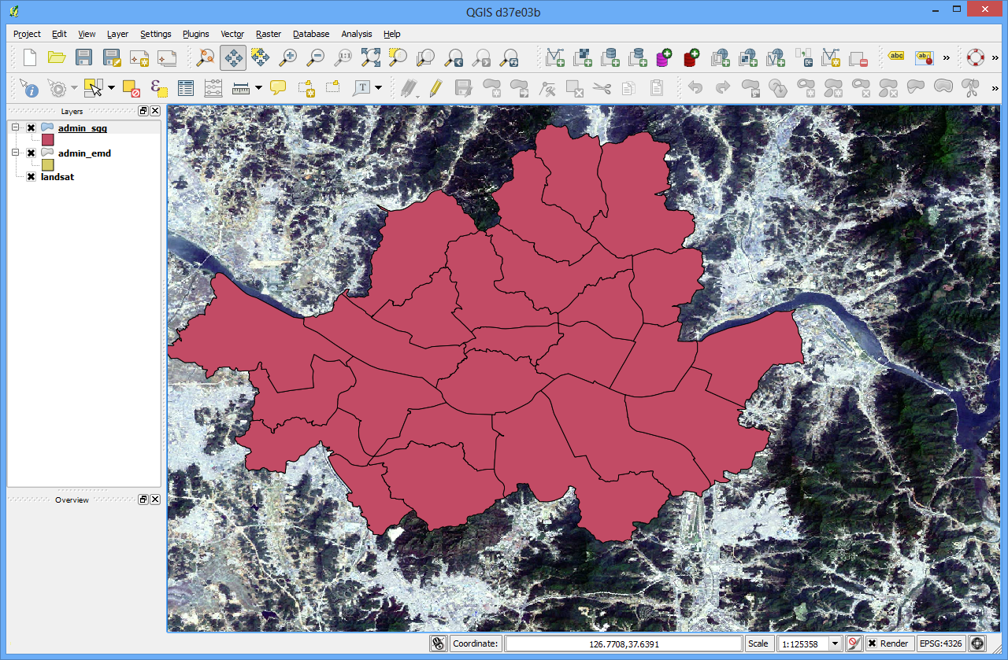
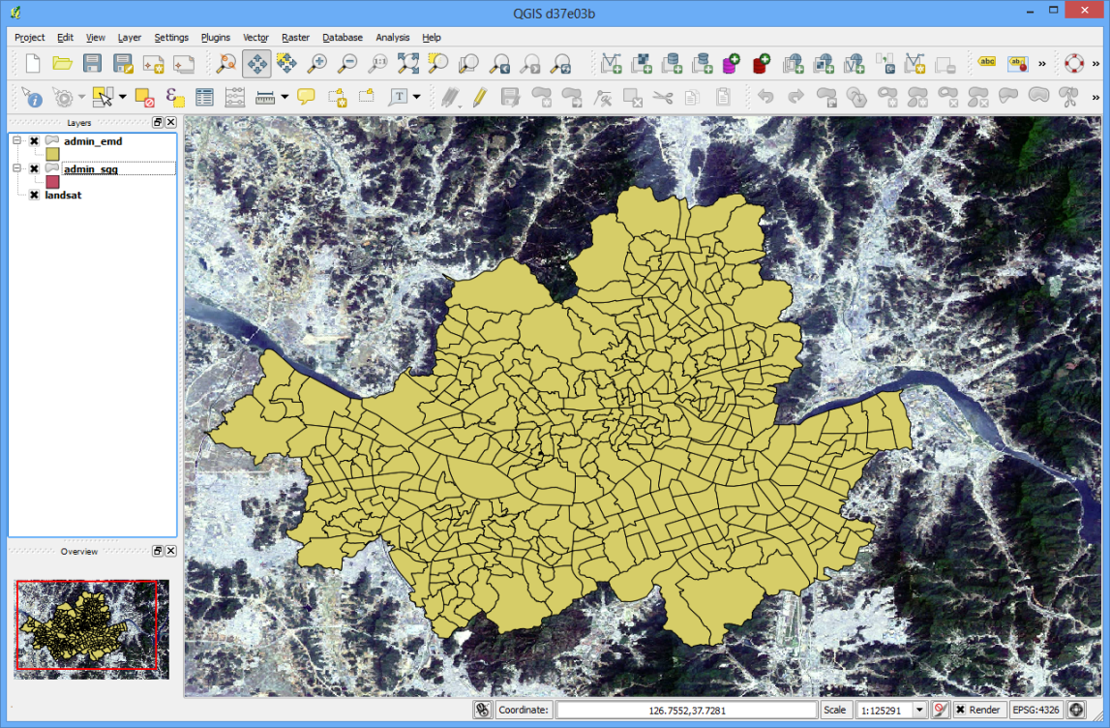
II-2. QGIS 둘러보기
선택(Selection) – 계속
① 지도범례(Layers)에서 admin_emd.shp을 선택한 뒤 마우스 왼쪽 버튼을 누른 채 맨위로 드래깅
② 지도 표시 순서가 변화함을 파악

Slide 17
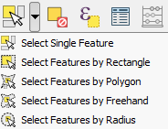
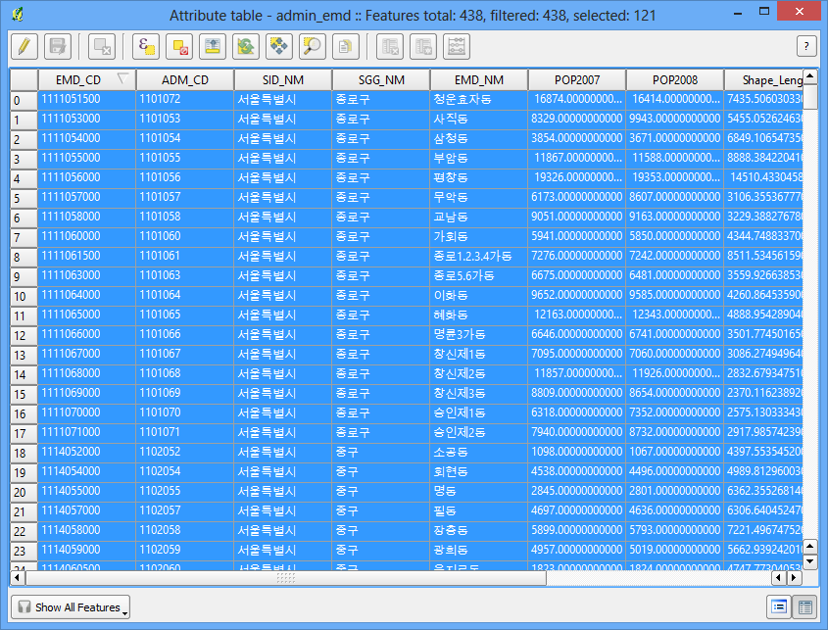
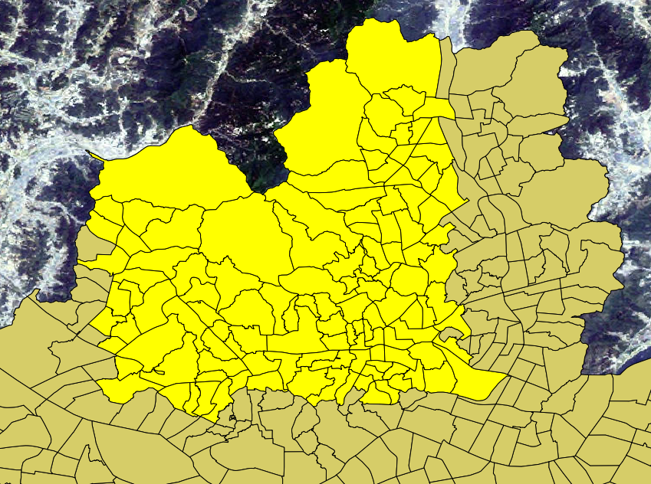
II-2. QGIS 둘러보기
선택(Selection) – 계속
① Select 도구를 이용하여 자신이 원하는 지역을 지도 위에서 선택
② 선택된 지역의 속성 정보를 파악

Slide 18
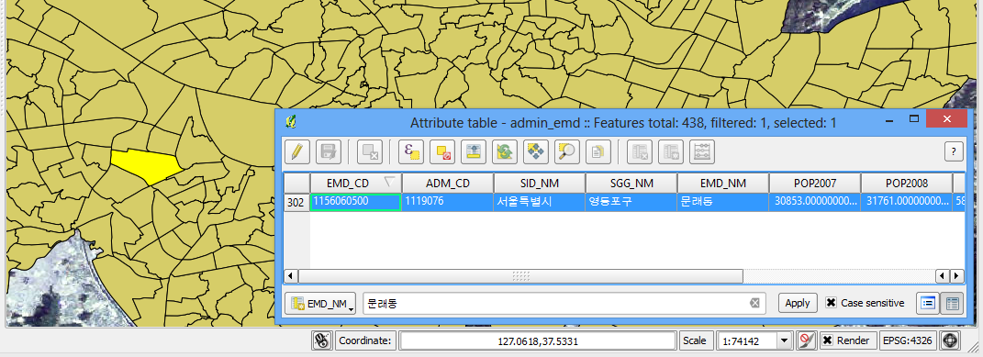
II-2. QGIS 둘러보기
검색 및 질의
① Active Layer로 admin_emd.shp 선택
② ‘Attribute Table’ 열기
③ ‘Attribute Table’ 좌하단의 를 클릭 → 클릭 → 선택하여 텍스트 박스에 문래동(혹은 자신이 찾고 싶은 동이름 입력)하고 버튼 클릭
④ 검색 결과 확인

Slide 19
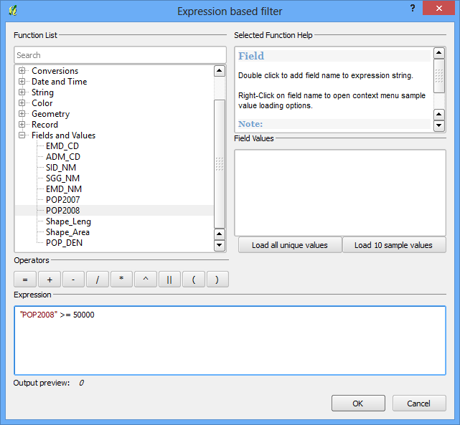
II-2. QGIS 둘러보기
Expression based filter를 이용한 검색 및 질의
① ‘Attribute Table’ 도구에서 클릭, 또는 →
선택, 또는 Citl + F 누름
② Expression based filter 창 ‘Function List’탭에서 Fields and Values 의 ‘POP2008’ 더블 클릭
③ Expression based filter 창 ‘Expression’탭에 POP2008 >= 50000 이 되도록 기호 >=와 숫자 50000을 직접 입력 후 [OK] 버튼 클릭
④ 결과 확인

Slide 20
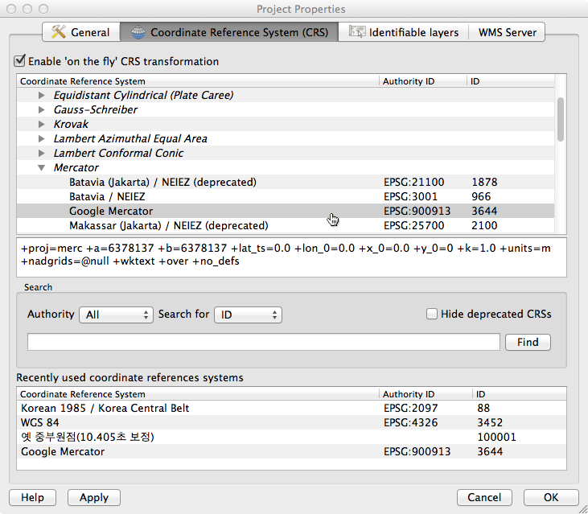
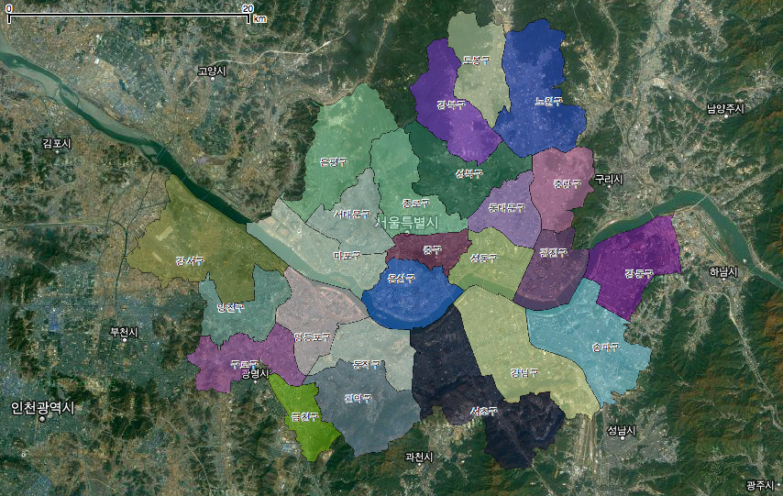
II-3. 외부 자료 이용하기
Google Map, Yahoo Map, OpenStreetMap, BingMap 등을 베이스맵으로 쓰기
① [File] -> [New Project] 실행하여 새로운 프로젝트 시작
② [Plugins] -> [Manage and Install] -> ‘Get more’탭에서 ‘openlayers’로 해당 플러그인 검색 및 설치
③ [Settings] -> [Project Properties]를 실행하여 프로젝트 CRS를 Google Mercator로 설정
④ [Plugins] -> [OpenLayers Plugin]에서 원하는 배경 영상 선택
⑤ 샘플 데이터 중 원하는 자료(예, admin_sgg.shp 등)을 불러 오기
CRS를 미리 Google Mercator로 맞추면 벡터가 실시간 투영 변환됨

Slide 21
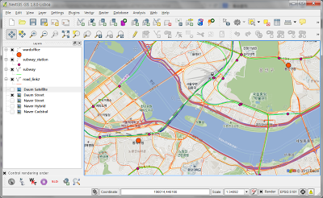
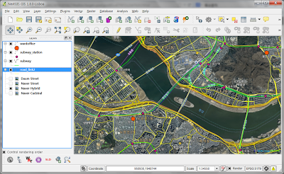
II-3. 외부 자료 이용하기
다음 (EPSG:5181), 네이버(EPSG:5179), Olleh(EPSG:5179), VWorld (EPSG:900913)지도 이용
① [File] -> [New Project] 실행하여 새로운 프로젝트 시작
② [Plugins] -> [Fetch Python Plugins]의 ‘Plugins’탭에서 ‘korea’로 해당 플러그인 검색 및 설치
③ [Plugins] -> [TMS for Korea]에서 원하는 배경 영상 선택
④ 샘플 데이터 중 원하는 자료(예, admin_sgg.shp 등)을 불러 오기
- http://www.onspatial.com/2013/02/qgis-tms-for-korean-users-plugin.html
CRS는 네이버, 다음 지도 선택시 자동 설정됨

Slide 22
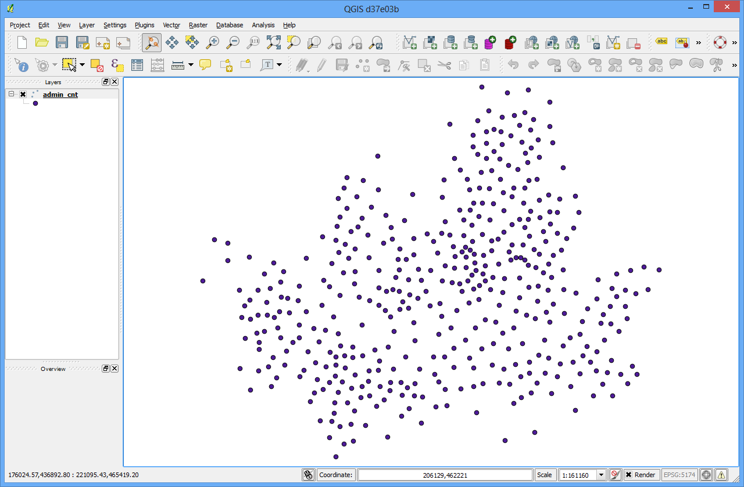
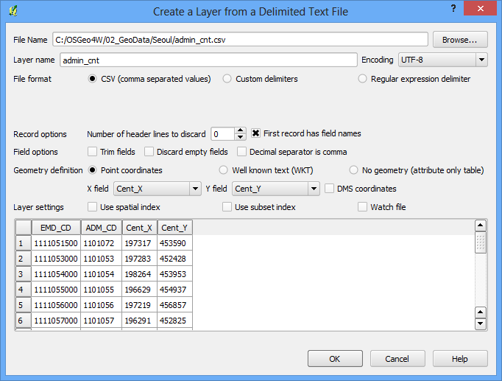
II-3. 외부 자료 이용하기
TXT나 CSV 파일을 불러와 지도 만들기
① [File] -> [New Project] 실행하여 새로운 프로젝트 시작
② [Layer] -> [Add Delimited Text Layer] 실행
③ ‘Seoul’ 폴더 밑의 ‘admin_cnt.csv’ 파일 선택하고, ‘File format’로 ‘CSV(comma separated values)’ 선택
④ 좌표계를 EPSG:5174 선택하고 실행

Slide 23
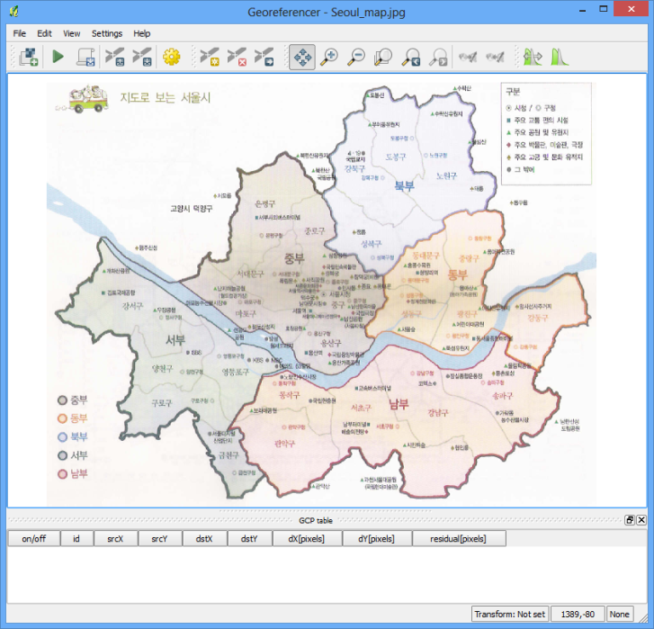
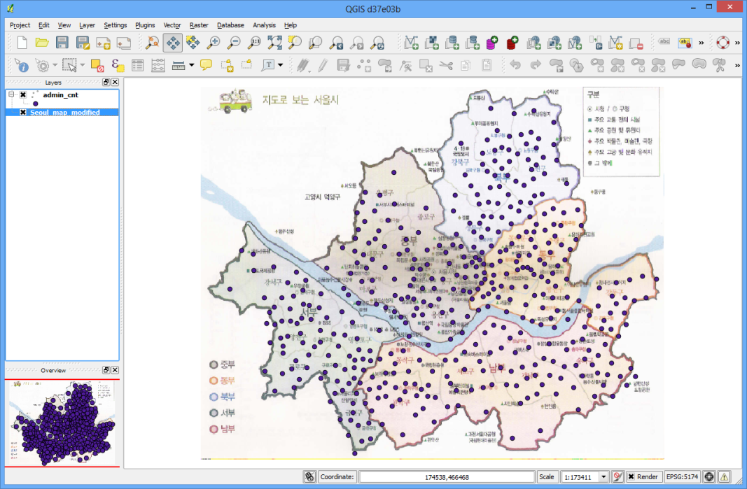
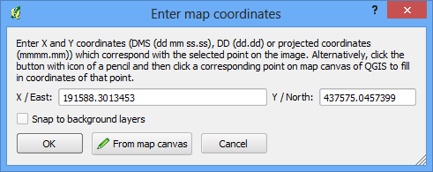
II-3. 외부 자료 이용하기
래스터 지도 위치 등록하기
① [Plugins] -> [Manage and Install Plugins]에서 ‘Georeferencer GDAL’ 선택
② [Raster] -> [Georeferencer]에서 ‘Georeferencer’ 실행
③ [Georeferencer] 창에서 [File] -> [Open Raster]를 이용하여 [‘Seoul_Raster] 폴더 밑의 Seoul_map.jpg 열기
④ [Edit] -> [Add Point]를 통해 영상과 벡터 지도의 위치 지정하며, 이 때 ‘From Map Canvas’를 이용하여 GCP 지정
⑤ [Settings] -> [Transformation Settings]를 통해 변환 방식과 Output Raster 지정 후 변환

Slide 24
II-4. 좌표계
한국 좌표계 정보
EPSG:5173, Korean 1985 / Modified West Belt
+proj=tmerc +lat_0=38 +lon_0=125.00289 +k=1 +x_0=200000 +y_0=500000 +ellps=bessel +units=m +no_defs
EPSG:5174, Korean 1985 / Modified Central Belt
+proj=tmerc +lat_0=38 +lon_0=127.00289 +k=1 +x_0=200000 +y_0=500000 +ellps=bessel +units=m +no_defs
EPSG:5175, Korean 1985 / Modified Central Belt Jeju
+proj=tmerc +lat_0=38 +lon_0=127.00289 +k=1 +x_0=200000 +y_0=550000 +ellps=bessel +units=m +no_defs
EPSG:5176, Korean 1985 / Modified East Belt
+proj=tmerc +lat_0=38 +lon_0=129.00289 +k=1 +x_0=200000 +y_0=500000 +ellps=bessel +units=m +no_defs
EPSG:5177, Korean 1985 / Modified East Sea Belt
+proj=tmerc +lat_0=38 +lon_0=131.00289 +k=1 +x_0=200000 +y_0=500000 +ellps=bessel +units=m +no_defs
EPSG:5178, Korean 1985 / Unified CS
+proj=tmerc +lat_0=38 +lon_0=127.5 +k=0.9996 +x_0=1000000 +y_0=2000000 +ellps=bessel +units=m +no_defs
EPSG:5179, Korea 2000 / Unified CS
+proj=tmerc +lat_0=38 +lon_0=127.5 +k=0.9996 +x_0=1000000 +y_0=2000000 +ellps=GRS80 +units=m +no_defs
EPSG:5185, Korea 2000 / West Belt 2010
+proj=tmerc +lat_0=38 +lon_0=125 +k=1 +x_0=200000 +y_0=600000 +ellps=GRS80 +units=m +no_defs
EPSG:5186, Korea 2000 / Central Belt 2010
+proj=tmerc +lat_0=38 +lon_0=127 +k=1 +x_0=200000 +y_0=600000 +ellps=GRS80 +units=m +no_defs
EPSG:5187, Korea 2000 / East Belt 2010
+proj=tmerc +lat_0=38 +lon_0=129 +k=1 +x_0=200000 +y_0=600000 +ellps=GRS80 +units=m +no_defs
EPSG:5188, Korea Korea 2000 / East Sea Belt 2010
+proj=tmerc +lat_0=38 +lon_0=131 +k=1 +x_0=200000 +y_0=600000 +ellps=GRS80 +units=m +no_defs

Slide 25
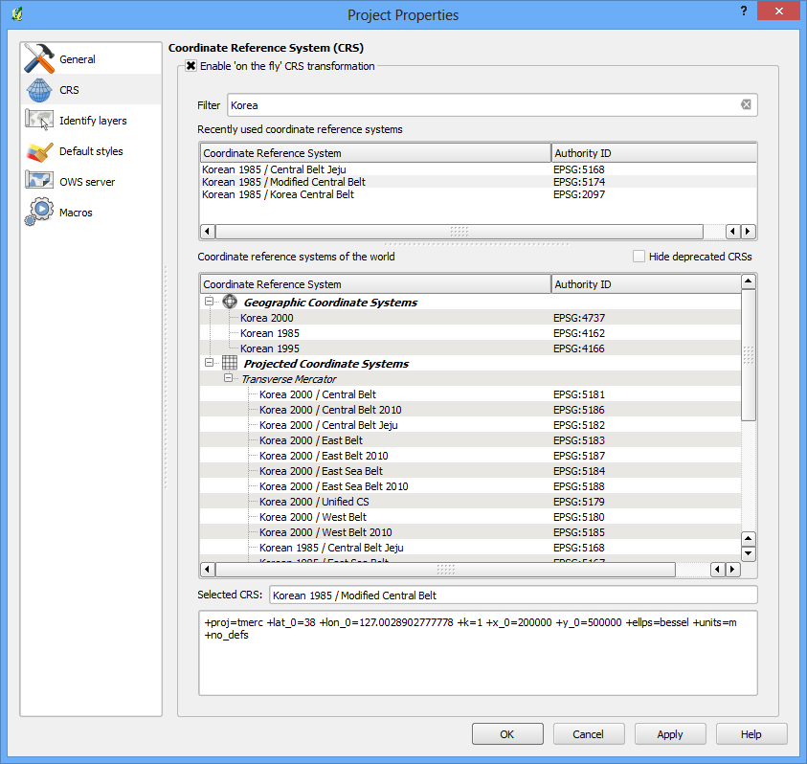
II-4. 좌표계
QGIS 좌표계 설정창
1
2
3
① 실시간 좌표계 변환 설정
② 찾고자 하는 좌표계 검색어
③ 최근 사용 좌표계
④ 검색어로 찾은 좌표계 결과
⑤ 해당 좌표계의 proj4 인자
4
5

Slide 26
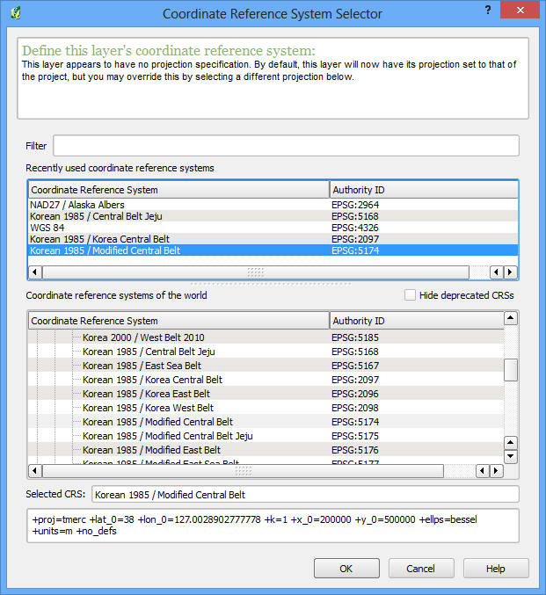
II-4. 좌표계
레이어 좌표계 설정법
① [지도 범례(Layers)]에서 해당 레이어 선택 후 마우스 오른쪽 버튼 클릭 -> [Set Layers SRS] 실행
② 또는 [Layer] -> [Set CRS of Layer(s)] 실행
③ 이후 좌표계 설정 창에서 원하는 좌표계 선택 후 설정

Slide 27
II-4. 좌표계
프로젝트 좌표계 설정법
① QGIS는 기본적으로 프로젝트 좌표계가 ‘EPSG:4326 - WGS 84’으로 설정되어 있음
② 프로젝트 좌표계를 변경하기 위해서는 [Project] -> [Project Properties]에서 변경할 수 있음
③ 또는 특정 레이어를 선택한 후 마우스 오른쪽 버튼을 눌러 [Set Project CRS from Layer]나 [Layer] -> [Set Project CRS from Layer]를 통해 변경할 수 있음
④ 프로젝트 좌표계는 지도 화면 우하단에 항상 표시되고 있음

Slide 28
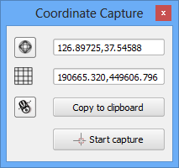
II-4. 좌표계
경위도와 투영좌표 동시에 읽기
① [Plugins] -> [Manage and Install Plugins]에서 [Coordinate Capture] 선택
② [View] -> [Panels] -> [Coordinate Capture] 켜기
③ [Coordinate Capture] 창에서 ‘Start capture’ 누르고 지도 화면 클릭
경위도 좌표
투영 좌표
켜져 있으면 마우스 움직임에 따라 실시간으로 좌표 표시

Slide 29
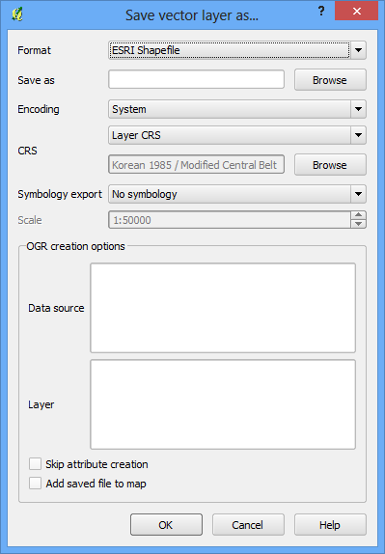
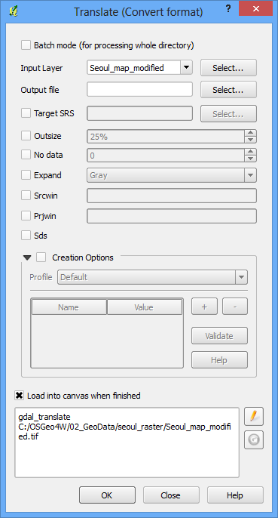
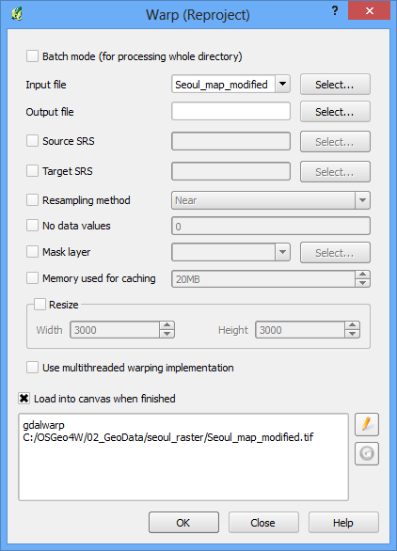
II-4. 좌표계
벡터, 래스터 자료의 포맷 및 좌표계 변환
벡터 포맷
래스터 포맷
① [Layer] -> [Save as] 혹은 [Save selection as vector file] 명령으로 포맷과 좌표계 동시 변환
① 포맷 변환은 [Raster] -> [Conversion] -> [Translate] 이용
② 투영법 변환은 [Raster] -> [Projections] -> [Warp] 이용

Slide 30
III. QGIS 고급 기능
- 일러두기 -
본 교재는 미국 하버드 대학교 Center for Geographic Analysis의 QGIS Workshop Manual의 내용을 일부 포함하고 있습니다.
하버드 대학교의 해당 자료는 http://maps.cga.harvard.edu/qgis/ 에서 살펴볼 수 있습니다.
하버드 대학교의 자료와 본 자료는 모두 Creative Commons License CC-BY-NC을 따릅니다.
본 교재에서는 교육의 편의상 Windows 기반의 QGIS 위주로 설명합니다.
본 교재에서 사용하는 이미지의 QGIS 버젼은 교육용 버젼과 다를 수 있으나, 기능상 차이는 없습니다.

Slide 31
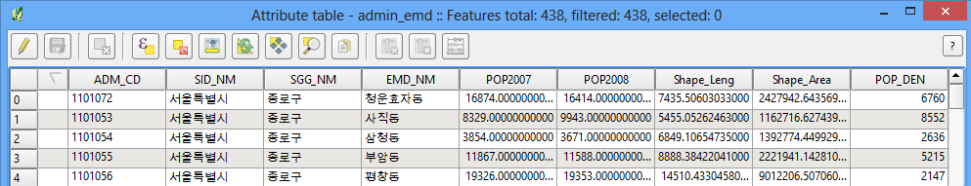
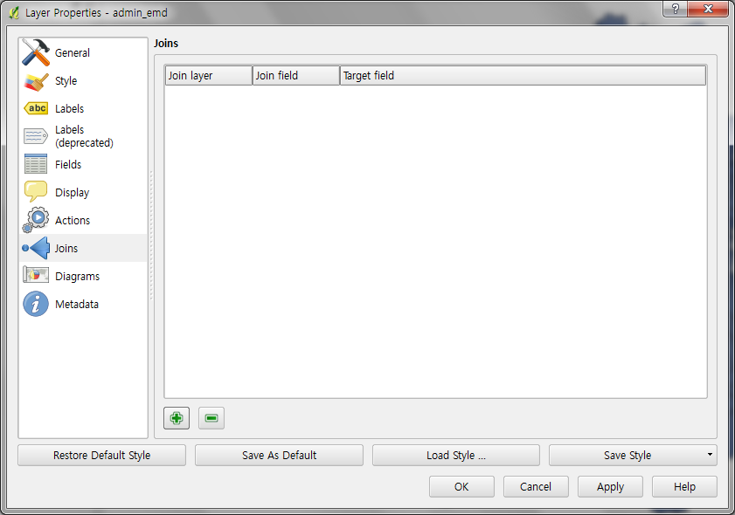
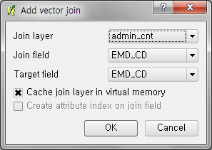
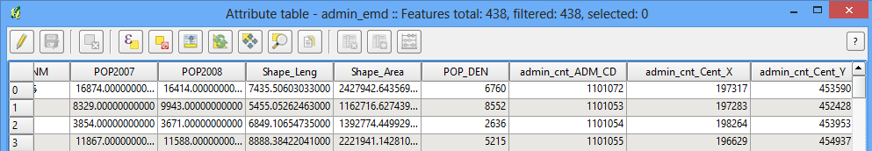
III-1. 연결(Join)
속성 연결(Tabular Join)
① [Layer] -> [Add Vector Layer]를 실행하여, 샘플 데이터 중 admin_emd.shp 열기
② [Layer] -> [Add Delimited Layer]를 실행하여, 샘플 데이터 중 admin_cnt.csv를 열되 파일 포맷을 ‘CSV(comma separated value)’를 선택하여 열기
③ ‘Active Layer’로 admin_emd.shp을 선택한 뒤, 마우스 오른쪽 버튼을 눌러 [Properties] 실행
④ [Properties] 창에서 [Joins] 탭 선택한 뒤, 버튼을 눌러 실행
⑤ ‘Join Layer’에 ‘admin_cnt’ 선택, ‘Joins Filed’와 ‘Target Field’에 모두 EMD_CD를 선택
⑥ 이후 모두 [OK] 버튼을 눌러 속성 연결한 뒤 속성 조회

Slide 32
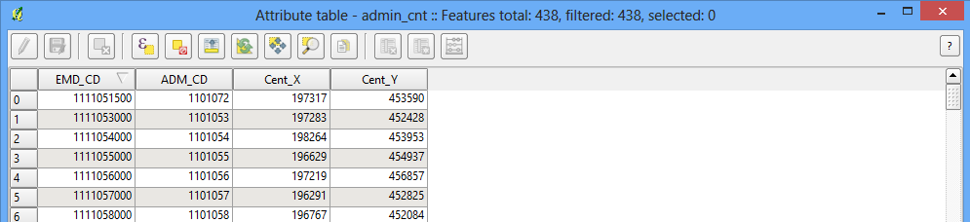
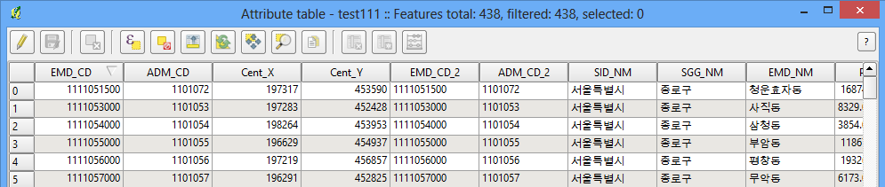
III-1. 연결(Join)
공간적 연결(Spatial Join)
서울시 동 내에 있는 특정 점에 동의 속성 정보를 연결해 주기
① [Layer] -> [Add Vector Layer]를 실행하여, 샘플 데이터 중 admin_emd.shp 열기
② [Layer] -> [Add Vector Layer]를 실행하여, 앞서 만든 admin_cnt.shp 열기
③ [Vector] -> [Data Management Tools] -> [Join Attributes by Location] 실행
④ ‘Join Attributes by Location’ 창에서 ‘Target Vector Layer’에 admin_cnt , ‘Join Vector Layer’에 admin_emd 설정
⑤ ‘Output Shape File’을 설정하고 실행

Slide 33
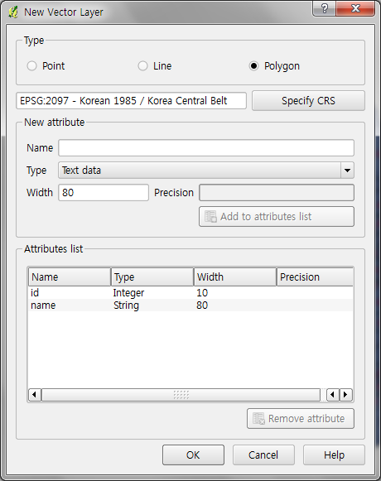
III-2. 벡터 편집
벡터 레이어 생성 및 편집 – 1
벡터 레이어 생성
① [Layer] -> [New] -> [New Shape file layer] 선택
② ‘New Vector Layer’ 창에서 Type으로 Polygon 설정. CRS는 해당 CRS 설정
③ 속성 필드 설정을 위해 ‘New attribute’ 하단의 ‘Name’에 ‘name’ 입력. Type은 Text data 설정하고 ‘Add to attributes list’ 버튼으로 추가
④ 필요한 경우 추가 속성 필드를 설정하고 ‘Add to attributes list’ 버튼으로 추가하고 [OK] 버튼 클릭한 뒤 파일이름을 ‘new_river.shp’로 저장

Slide 34
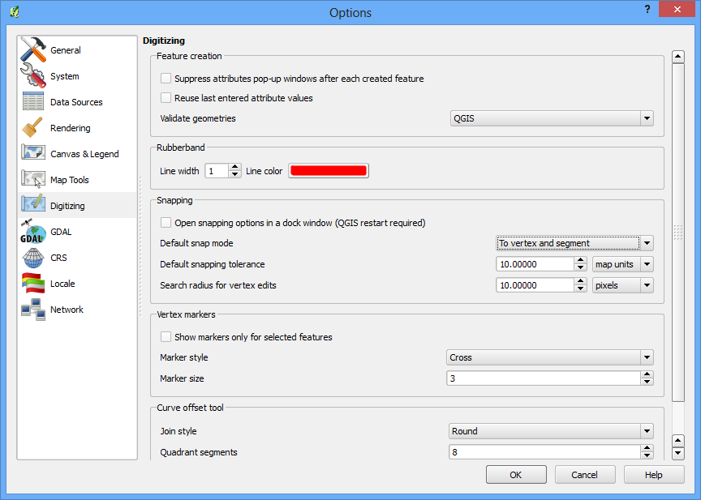
III-2. 벡터 편집
벡터 레이어 생성 및 편집 – 2
디지타이징 환경 설정
① [Settings] -> [Options] 실행
② [Digitize] 탭에서 “Default snap mode’를 ‘To vertex and segment’로 설정
③ Default snapping tolerance와 Search radius for vertex edits를 모두 10 pixels로 설정

Slide 35
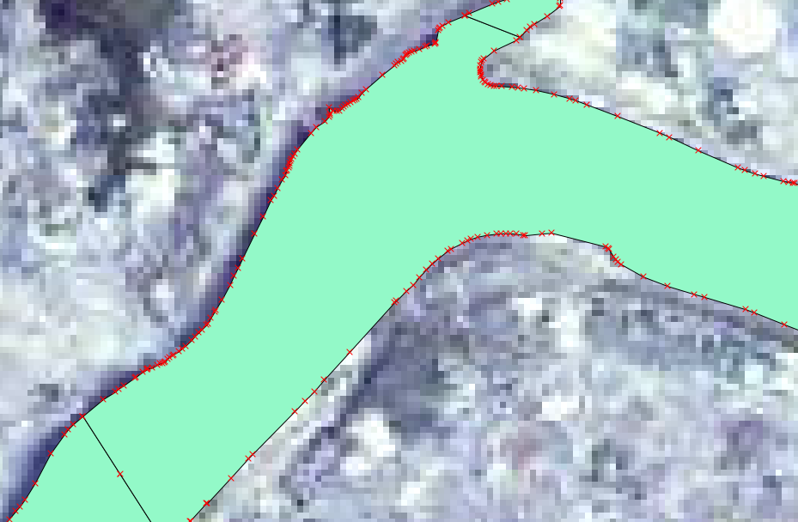
III-2. 벡터 편집
벡터 레이어 생성 및 편집 – 3
디지타이징
① 바탕 영상으로 landsat을 깔고, Active Layer로 new_river 설정
② [Layer] -> [Toggle Editing]을 켜거나, 도구모음에서 눌러 편집 시작
③ 편집이 끝나면 다시 눌러 편집 모드 종료 후 편집 저장
1
2
3
4
5
6
7
8
9
10
현재 편집 수정
편집 모드 설정
저장
객체 생성
객체 이동
버텍스나 선 편집
선택 객체 삭제
객체 잘라내기
객체 복사
객체 붙여넣기
디지타이징 중이나 편집 시 화면 이동은 스페이스바를 누른 채 마우스 이동

Slide 36
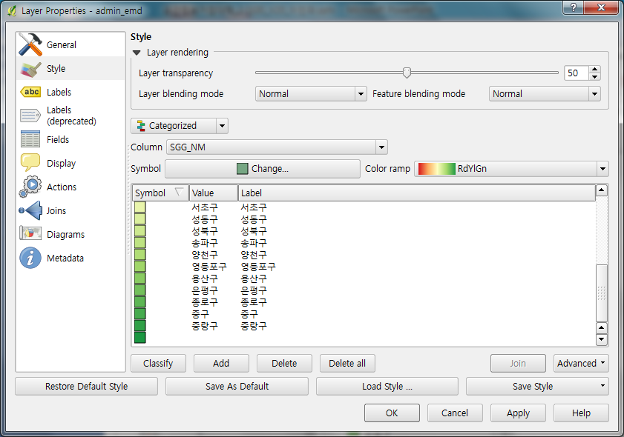

III-3. 레이어 꾸미기
벡터 레이어 다루기 - Categorized
① ‘지도 범례(Layers)’에 있는 admin_emd를 더블클릭하여 [Properties] 창 열기
② [Properties] 창에서 [Style] 탭 선택 실행
③ [Style] 탭의 [Transparency]를 50%로 설정
④ [Style] 탭의 스타일 유형을 ‘Single Symbol’에서 ‘Categorized’로 변경
⑤ [Style] 탭의 [Column]에서 ‘SGG_NM’ 필드를 선택하고 적절한 [Color ramp]를 선택
⑥ [Classify] 버튼 실행 및 미리 보기를 원하면 [Apply] 버튼을 누르고, 마음에 들면 [OK] 버튼 클릭

Slide 37


III-3. 레이어 꾸미기
벡터 레이어 다루기 - Graduated
① ‘지도 범례(Layers)’에 있는 admin_emd를 더블클릭하여 [Properties] 창 열기
② [Properties] 창에서 [Style] 탭 선택 실행
③ [Style] 탭의 [Transparency]를 20%로 설정
④ [Style] 스타일 유형을 ‘Single Symbol’에서 ‘Graduated’로 변경
⑤ [Style] 탭의 [Column]에서 ‘POP_DEN’ 필드를 선택하고 [Color ramp], [Classes], [Mode]를 선택
⑥ [Classify] 버튼 실행 및 미리 보기를 원하면 [Apply] 버튼을 누르고, 마음에 들면 [OK] 버튼 클릭

Slide 38


III-3. 레이어 꾸미기
래스터 레이어 다루기
① 배포된 ‘Sample Data 폴더’ -> ‘seoul_raster’ 폴더 밑에 있는 shadedrelief.tif 선택하여 열기
② ‘지도 범례(Layers)’에 있는 shadedrelief를 더블클릭하여 [Properties] 창 열기
③ [Transparency]탭의 ‘Transparency band’에서 ‘Band 1’ 선택
④ ‘Transparency Pixel List’ 오른쪽의 를 눌러 0을 입력하거나 를 눌러 화면에서 픽셀값 선택
⑤ [Style]탭의 ‘Custom min/max values’ 체크 -> ‘Load min/max …’에서 ‘Estimate’ 선택 후 [Load] 클릭
⑥ [Style]탭의 ‘Contrast Enhancement’에서 ‘Stretch to MinMax’ 선택한 후 [Apply] 혹은 [OK] 클릭

Slide 39



III-4. 내보내기
질의 후 다른 포맷으로 내보내기
① [지도 범례(Layer)]에서 admin_emd 선택 후 도구모음에서 클릭
② [Attribute Table] 도구에서 클릭, 또는 → 선택, 또는 Citl + F 누름
③ [Expression based filter] 창의 ‘Fields and Values’에서 ‘POP2008’을 더블클릭 후
④ ‘Expression’를 ‘POP2008 > 23000’ 와 같이 완성 후 [OK] 버튼 클릭
⑤ [Layer] -> [Save Selection as Vector File..] 실행 후 Format을 KML, CRS는 Selected CRS → WGS84(EPSG:4326)으로 설정 후 파일 이름 지정하여 저장
⑥ 별도 저장된 KML 파일을 더블클릭하여 Google Earth 실행하여 해당 정보 확인, QGIS 2.0 버전부터는 심볼도 인코딩 됨

Slide 40


III-4. 내보내기
출력용 지도 만들기
① [File] -> [New Print Composer] 실행
② ‘Print Composer’ 창에 지도와 제목, 범례, 축척 등을 추가
③ 각 객체들에 대해 스타일링을 적절하게 조절

Slide 41



III-5. 속성 정보 검색 및 질의
속성 정보 조회, 검색 및 질의 – 1
조회
① [View] -> [Identify Features]나 도구모음에서 를 누른 뒤 조회하고자 하는 객체를 클릭
② 현재 선택된 레이어만이 아닌 다중 레이어를 동시에 조회하고 싶으면 [Settings] -> [Options]의 [Map to…]탭의 Identify Mode를 ‘Top down’으로 변경
③ 기타 배경 지도로만 사용하고 속성값을 조회하고 싶지 않은 경우에는 [Project] -> [Project Properties]의 [Identify Layers]에서 Identifiable 체크 박스를 끄면 됨.

Slide 42

III-5. 속성 정보 검색 및 질의
속성 정보 조회, 검색 및 질의 – 2
검색
① [Layer] -> [Open Attribute Table]나 도구모음에서 를 클릭
선택 행 제일
위로 올리기
선택 정보
클립보드로
복사
선택 풀기
전체 선택 풀기
선택 필드 삭제
새로운 필드 생성
편집 모드 켜고 끄기
선택 정보로 지도 이동
기존 정보를 활용하여 새로운 정보를 생성 - 객체의 좌표(점), 거리(선), 면적(면)도 자동 계산 가능 - 더 상세한 함수는 매뉴얼이나 도움말 참조
Expression based filter 열기
속성값이 아닌 테이블 자체를 관리하고 싶으면 Table Manager 플러그인을 사용하는 게 편리함.

Slide 43

III-5. 속성 정보 검색 및 질의
속성 정보 조회, 검색 및 질의- 3
질의
① [Layer] -> [Query]나 도구모음에서 클릭 후 [Show All Features] → [Column Filter] 실행
② [Layer] -> [Query]는 일종의 필터링, [Column Filter]는 조건 선택의 의미
2008년 인구가 23,000명 이상인 동을 찾기
POP2008 > 23000
2008년 인구가 23,000명 이상인 동 중 영등포구에 있는 동만 찾기
POP2008 > 23000 and SGG_NM = ‘영등포구’
2008년 인구가 23,000명 이상인 동 중 영등포구, 관악구, 중랑구에 있는 동만 찾기
POP2008 > 23000 and SGG_NM in (‘영등포구’, ‘관악구’, ‘중랑구’)
동이름 중 ‘신**동’을 모두 찾기
EMD_NM like ‘신%’
ILIKE는 Case Insensitive LIKE임

Slide 44

III-5. 속성 정보 검색 및 질의
Field Calculator를 이용한 정보 갱신
Field Calculator를 이용하여 속성 정보의 수정, 변환, 기하정보 추가 등이 가능
① Field Calculator는 ‘Attribute Table Viewer’에서 ‘수정’ 버튼을 켰을 경우 활성화됨
② Field Calculator는 연산자, 수학함수, 변환함수, 문자함수, 기하함수 등을 제공하여 사용자가 필드와 공간 정보를 활용하여 새로운 정보를 생성할 수 있도록 함
수정 버튼
Field Calculator 버튼
연습 문제 : Field Calculator를 이용하여 동별 인구밀도 구하기: POP2008 / (Shape_Area / 1000000)

Slide 45



III-6. 공간 질의 및 공간 프로세싱
공간 질의 및 공간 프로세싱 – 1
8차선 이상 도로로부터 직선거리 500m 이상 떨어져 있는 소방서 찾기
① ‘Sample Data 폴더’ 밑에 있는 ‘Seoul’ 폴더에서 road_link2.shp와 firestation.shp 열기
② [Column Filter]나 [Query] 명령을 이용하여 ‘Lanes >= 8’ 만 선택
③ [Vector] -> [Geoprocessing Tools] -> [Buffer]를 실행한 뒤 500m를 버퍼로 설정. ‘Dissolve buffer results’를 선택한 뒤, 결과 파일을 buffered_road.shp로 지정하고 분석 수행. 이후 결과파일 열기.
④ [Plugins] -> [Spatial Query] 실행하고 위에서부터 순서대로 ‘firestation’ 선택, 공간연산으로 ‘Is disjoint’ 선택, ‘Reference feature of’에 ‘buffered_road’ 선택하고 [Apply] 클릭
⑤ 결과창에서 [OK] 버튼을 눌러서 선택된 소방서만 확인

Slide 46



III-6. 공간 질의 및 공간 프로세싱
공간 질의 및 공간 프로세싱 – 2
동별로 되어 있는 SHP을 구별 정보로 재가공
① [Vector] -> [Geoprocessing Tools] ->[Dissolve] 선택
② ‘Dissolve’ 창에서 Input Vector Layer로 admin_emd 선택.
③ 이후 ‘Dissolve Field’로 ‘SGG_NM’ 선택. 결과 파일로 ‘admin_gu.shp’ 지정하고 [OK] 클릭
④ 결과 파일을 QGIS에 로드하고 [Layer] -> [Labeling] 실행
⑤ ‘Layer Labeling Settings’ 창에서 ‘Label this layer with’에 SGG_NM 설정

Slide 47



III-6. 공간 질의 및 공간 프로세싱
공간 질의 및 공간 프로세싱 – 3
한강을 포함하고 있는 구별 한강 면적 구하기
① 샘플 자료에서 river.shp 열기
② [Vector] -> [Geoprocessing Tools] -> [Intersect] 실행
③ ‘Intersect’ 창에서 ‘Input vector layer’에 admin_gu 선택, ‘Intersect layer’에 river 선택한 뒤 결과 파일로 gu_over_river.shp 지정하고 [OK] 실행
④ [Vector] -> [Geoprocessing Tools] -> [Dissolve] 실행해서 같은 구 이름으로 SHP 재가공
⑤ 를 클릭하여, Field Calculator 실행. 이후 ‘Field Calculator’ 창에서 Output Field Name으로 ‘River_AR’ 입력. ‘Operators’에서 ‘$area’ 입력 후 하단의 [OK] 실행

Slide 48
IV. PyQGIS 익히기
일러두기 –
본 교재는 다음의 내용을 토대로 제작되었습니다.
PyQGIS Developer Cookbook : http://www.qgis.org/pyqgis-cookbook/index.html
Quantum GIS API Documentation : http://doc.qgis.org/api/index.html
FOSS4G Korea Technical Workshop: http://www.osgeo.kr/84
QGIS Workshop: http://www.qgisworkshop.org/html/workshop/index.html
Script Runner: http://spatialgalaxy.net/2012/01/29/script-runner-a-plugin-to-run-python-scripts-in-qgis/
The Python Tutorial: http://docs.python.org/2/tutorial/index.html

Slide 49
IV-1. 목차
PyQGIS 소개
Python, QT, PyQT
Python in QGIS
Python Console, Python Plugins, Python Applications
개발환경 준비
Python IDLE, QGIS Script Runner
Quantum GIS API 이해
Module: core, gui, analysis…
Interface: QgisInterface(iface), canvas, DataProvider, Layer(Vector, Raster, Plugin layer), QgsFeature, QgsField, QgsGeometry
Python Coding Style
PyQGIS Console 활용
Accessing & loading vector/raster layer
Accessing geometry & attributes
PyQGIS Script Runner 활용
Layer Operation

Slide 50



IV-1. PyQGIS 소개
PyQGIS란?
QGIS Python bindings
Python
Python is a fun and powerful programming language used in web applications and desktop software. It can also be found wrapping OSGeo-backed libraries such as GDAL/OGR, JTS and GEOS
QT
Qt (pronounced: cute ) is an open-source cross-platform application framework (a set of tools) developed by Nokia for building graphical user interfaces (GUIs) and software. You’ve probably worked with Qt designed software if you’ve touched these programs: Google Earth, Virtual Box, Skype, Autodesk or Android smartphones.
PyQT
PyQt is a Python binding of the cross-platform GUI toolkit Qt

Slide 51
IV-2. Python in QGIS
PyQGIS를 활용하는 방법
Python Console
a command-line terminal inside QGIS to test ideas and do one-off quick jobs
ArcGIS Python Window
Python Plugins
creating/extending editing tools that interact with data inside the QGIS environment
ArcGIS ArcToolbox Script
Python Applications
writing Python applications from scratch that are built off QGIS and Qt libraries. These applications would process spatial data outside the QGIS application but use core functionality under the hood
ArcGIS Server & Engine + GeoProcessing Script

Slide 52


IV-3. 개발환경 준비
Script Runner Plugin 설치
플러그인 작성없이 외부에서 작성한 PyQGIS 스크립트를 실행하는 도구
[Plugins] -> [Manage and Install Plugins…] 실행
[Get more] 탭에서 Script Runner
Script Runner plugin 선택 후 설치
출처: http://spatialgalaxy.net/2012/01/29/script-runner-a-plugin-to-run-python-scripts-in-qgis/

Slide 53


IV-3. 개발환경 준비
Python IDLE(Integrated DeveLopment Environment) 설치
Python 통합 개발 환경
http://python.org/download 에 접속
Python 2.7.x 버전 다운로드 후 설치
코드 편집용이므로 일반 텍스트 편집기를 이용해도 됨

Slide 54

IV-4. Quantum GIS API 이해
GIS Objects 및 Application의 구성
출처: OGC: GO(Geographic Objects )-1 Application Objects. Retired

Slide 55
IV-4. Quantum GIS API 이해
Plugin 사용하기
Quantum GIS API Documentation: http://doc.qgis.org/api/index.html
모듈 구성
QGIS core library
QGIS gui library.
QGIS analysis library.
QgsGeometryAnalyzer
QgsOverlayAnalyzer
MapComposer
QGIS network analysis library.
주요 클래스
QgisInterface(iface)
QgsMapCanvas
QgsDataProvider
QgsLayer
Vector, Raster, Plugin Layer
QgsFeature
QgsField
QgsGeometry

Slide 56



IV-4. Quantum GIS API 이해
QGIS Data Provider, Map Layer, Feature, Geometry

Slide 57

IV-4. Quantum GIS API 이해
GIS Map Canvas

Slide 58

IV-4. Quantum GIS API 이해
QGIS Vector Layer

Slide 59

IV-4. Quantum GIS API 이해
QGIS Raster Layer

Slide 60
IV-5. Python Coding Style
Python Coding Style
Use 4-space indentation, and no tabs.
Tabs introduce confusion, and are best left out.
Wrap lines so that they don’t exceed 79 characters.
Use blank lines to separate functions and classes, and larger blocks of code inside functions.
When possible, put comments on a line of their own.
Use docstrings.
Use spaces around operators and after commas, but not directly inside bracketing constructs:
a = f(1, 2) + g(3, 4).
Name your classes and functions consistently
The convention is to use CamelCase for classes and lower_case_with_underscores for functions and methods.
Always use self as the name for the first method argument (see A First Look at Classes for more on classes and methods).
Don’t use fancy encodings if your code is meant to be used in international environments. Plain ASCII works best in any case.

Slide 61

IV-6. PyQGIS Console
Python Console 사용
QGIS에 내장된 Python Console을 사용하여 레이어 다루기
QGIS 실행 후 seoul shapefile 및 dem 추가
Python 맛보기
Accessing & loading vector/raster layer
Accessing geometry & attributes
from qgis.core import *
import qgis.utils

Slide 62

IV-7. PyQGIS Script Runner
PyQGIS Script Runner
Script Runner를 이용하여 Python IDLE 등에서 작성한 스크립트 실행하기
Plugin 툴바 또는 메뉴에서 Script Runner( ) 실행
실습 파일 편집 및 실행

Slide 63
V. 유용한 정보들

Slide 64


V. 유용한 정보들
Plugin 사용하기
QGIS는 기본 플러그인 외에도 다양한 3rd Party 플러그인을 활용 가능
① [Plugins] -> [Manage and Install Plugins…] 실행
② [Plugin Manager] 창에서 ‘Settings’탭 선택
③ 우하단의 [Add..] 버튼을 클릭
④ www.qgis.org/wiki/Python_Plugin_Repositories 의 정보를 참조하여 개인적으로 추가

Slide 65
V. 유용한 정보들
QGIS 메뉴 한글화하기 및 한국 좌표계 설정하기
QGIS에서 한글 메뉴 사용하기
http://www.osgeo.kr/15
http://www.osgeo.kr/87
QGIS에서 한국 좌표계 사용하기
http://www.osgeo.kr/44
QGIS에서 1.8에서 한글 사용하기
http://www.osgeo.kr/75

Slide 66
IV. 유용한 정보들
QGIS 관련 정보 얻기
공식 페이지
QGIS 웹 페이지 : http://www.qgis.org
QGIS 매뉴얼 페이지 : http://www.qgis.org/en/documentation/manuals.html
PyQGIS 참조 페이지 : http://qgis.org/pyqgis-cookbook/
QGIS Planet : http://planet.qgis.org/planet/
기타 참조할 곳
하버드 대학교 QGIS Workshop 페이지 : http://maps.cga.harvard.edu/qgis/
UC Davis QGIS Lab 교육 : http://www.plantsciences.ucdavis.edu/plant/qgislabs.htm
Scratching Surfaces : http://www.surfaces.co.il/?p=872
Nathans QGIS 블로그 http://woostuff.wordpress.com/
Spatial Galaxy : http://spatialgalaxy.net/
OSGeo 한국어 지부 : http://www.osgeo.kr
OSGeo 한국어 지부 메일링 리스트 : http://groups.google.com/group/osgeo-kr

Slide 67
한국어 지부
함께 성장하는 새로운 방법,
오픈 소스 소프트웨어!!
감사합니다.
Q&A

